Slide 1
0
6. разред - Историја

Slide 2
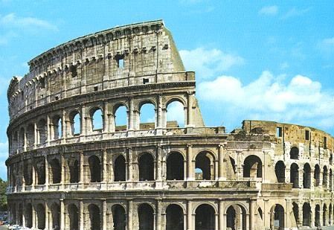
Стари Рим - Утврђивање градива

Slide 3
Стари Рим
ДОБА КРАЉЕВСТВА
1.Краљ
2.Сенат
3.Народна Скупштина
Апенинско полуострво
ГАЛИ,ЕТРУРЦИ, ЛИГУРИ,УМБРИ, ЛАТИНИ…
Доба царства
ПОСТАНАК РИМСКЕ ДРЖАВЕ
ДОБА РЕПУБЛИКЕ
1.Два конзула
2.Магистрати
3.Сенат
4.Народна Супштина
753. година п.н.е.
ВУЧИЦА РОМУЛ и РЕМ
Патрицији Плебејци

Slide 4
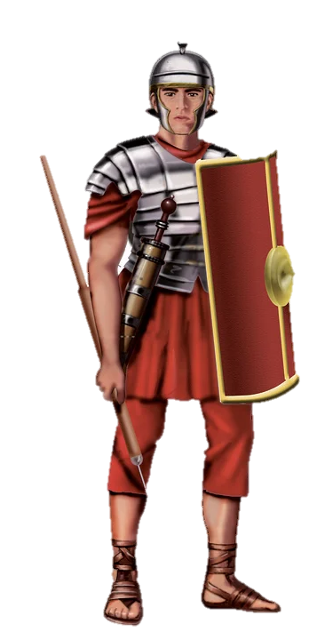
Стари Рим
Легија – основна јединица римске војске
РИМ КАО СВЈЕТСКА СИЛА
Пунски ратови (264-146 п.н.е.)
Први (264-241 п.н.е.)
Други (218-201 п.н.е.)
Трећи (149-146 п.н.е.)
Балканско полуострво
Илири
Македонија
Сирија
Палестина
Галија
Дакија

Slide 5
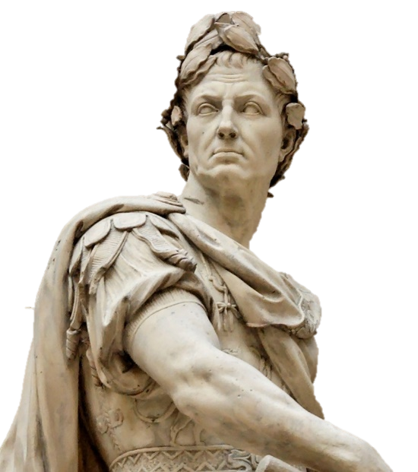
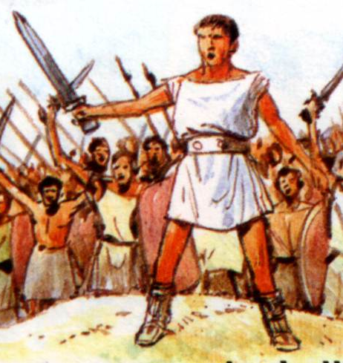
Стари Рим
УНУТРАШЊЕ БОРБЕ У РИМСКОЈ ДРЖАВИ
Различит економски и политички положај римских грађана
ЛАТИФУНДИЈЕ
Приватни робови
Државни робови
Гладијатори
СПАРТАКОВ УСТАНАК (74-71 п.н.е.)
Реформе
ТИБЕРИЈЕ И ГАЈ ГРАХ
Након смрти браће Грах, уводи се нови облик владавине - ДИКТАТУРА

Slide 6
Стари Рим
Историја римског царства дијели се на два раздобља: ПРИНЦИПАТ и ДОМИНАТ
РИМ У ДОБА ЦАРСТВА
О. Август – 284. година
ЗЛАТНО ДОБА РИМА
Принцепс (први грађанин државе)
Август (узвишени)
Границе царства биле су на ријекама Рајни и Дунаву
Оснивач династије Јулијеваца
Доминат 284 – 476. година
Диоклецијан – извршио подјелу царства
Константин (Константинопољ – нова престоница)
Теодосије 395. године дијели царство на ИСТОЧНО И ЗАПАДНО

Slide 7
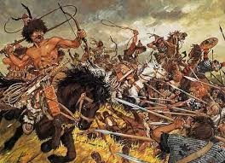
Стари Рим
ПАД ЗАПАДНОГ РИМСКОГ ЦАРСТВА
Варварски народи Хуни, Келти, Германи, Словени и Авари
476. године пад Западног римског царства
Крај једне епохе – старог вијека
Ромул Август посљедњи римски цар
Германски војсковођа Одоакар
III вијек – економска и политичка криза
375. година Хуни из Азије долазе у Европу
Велика сеоба народа

Slide 8
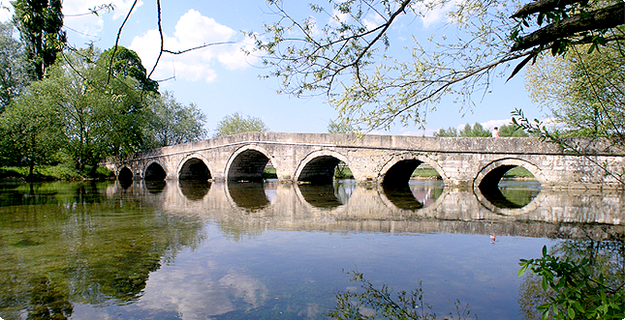
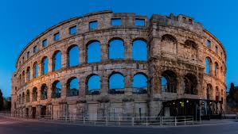
Стари Рим
РИМСКА КУЛТУРА
Латински језик
Пенати
Лари
Јупитер
Јунона
Марс
Венера
Вулкан
Нептун
Књижевност, наука и архитектура
Вергилије
Хорације
Oвидије
Тит Ливије
Тацит Цицерон
Римљани су били одлични градитељи
Путеви, мостови, арене, купатила, бање ...

Slide 9
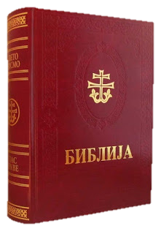
Стари Рим
Исус Христ
БИБЛИЈА СВЕТО ПИСМО
Милански едикт 313. година
380. година цар Теодосије прогласио хришћанство једином вјером Царства
Народи старог вијека били су политеисти
У првом вијеку јавља се нова вјера ХРИШЋАНСТВО
ХРИШЋАНСТВО

Slide 10
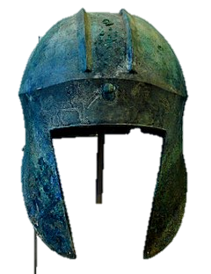
ХВАЛА НА ПАЖЊИ!
Бојан Раковић, професор историје

